Slide 1
Aktuelles aus der Forstwirtschaft
Hainfeld, 26. März 2026

Slide 2
Themen
Holzmarkt/Wertholzversteigerung
Forstliche Förderung
Umsetzungsstand Entwaldungsverordnung
Verordnung zur Wiederherstellung der Natur
Allgemeine Informationen

Slide 3
Holzmarkt
Überblick
Nadelsägerundholz
geringere Importe
seit Jänner hoher Holzeinschlag im Kleinwald
zu hohe Verarbeitungskapazitäten der Industrie
Laubsägerundholz
steigender Export von Laubsägerundholz
Eiche - ungebremste Nachfrage
Industrieholz
steigende Nachfrage
Energieholz
steigende Nachfrage

Slide 4
Ergebnis 23. Wertholzsubmission
Gesamtübersicht
Baumart | Stämme | verkaufte Festmeter | Durchschnittserlös | Höchstes Gebot
Ahorn | 44 | 29,99 | € 481,52 | € 2.509,99
Apfel | 6 | 1,21 | € 619,21 | € 925,00
Eiche | 712 | 860,41 | € 937,10 | € 3.239,00
Elsbeere | 16 | 9,54 | € 624,02 | € 825,00
Esche | 175 | 180,94 | € 312,83 | € 808,00
Flatterulme | 4 | 6,05 | € 274,30 | € 439,00
Kirsche | 2 | 2,21 | € 131,47 | € 155,00
Kornelkirsche | 1 | 0,11 | € 350,00 | € 350,00
Lärche | 7 | 8,44 | € 434,16 | € 679,00
Linde | 3 | 2,79 | € 125,02 | € 142,00
Mammutbaum | 1 | 1,30 | € 525,00 | € 525,00
Platane | 1 | 0,57 | € 85,00 | € 85,00
Robinie | 46 | 18,55 | € 231,41 | € 335,00
Spitzahorn | 2 | 1,43 | € 82,87 | € 109,99
Schwarznuss | 540 | 185,73 | € 586,08 | € 2.389,00
Speierling | 2 | 1,29 | € 1.247,67 | € 1.500,00
Ulme | 8 | 8,42 | € 499,25 | € 1.488,00
Walnuss | 17 | 15,27 | € 588,60 | € 2.210,00
Zerreiche | 1 | 0,95 | € 392,00 | € 392,00
Zürgelbaum | 6 | 2,50 | € 101,06 | € 132,00
Gesamtergebnis | 1594 | 1337,7
194 Lieferanten
20 Baumarten
29 Käufer
7.081 Gebote

Slide 5
Übersicht, Niederösterreich

Slide 6
Übersicht Käufer/Verkäufer

Slide 7
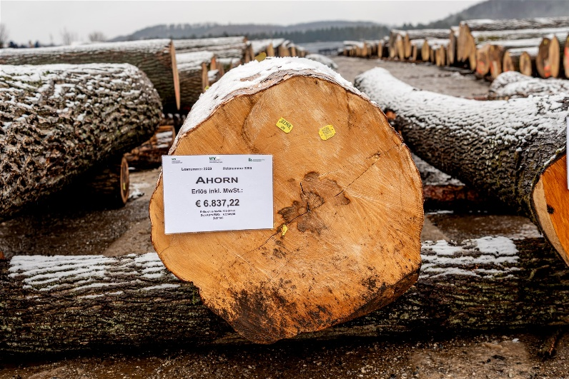
ahorn

Slide 8
Birne

Slide 9
Eiche

Slide 10
Schwarznuss

Slide 11
Esche

Slide 12
Kirsche

Slide 13
Robinie

Slide 14
Elsbeere

Slide 15
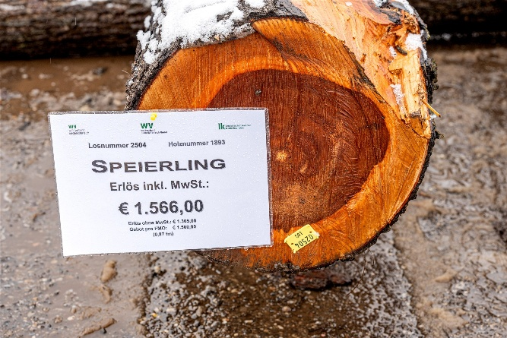
Speierling

Slide 16
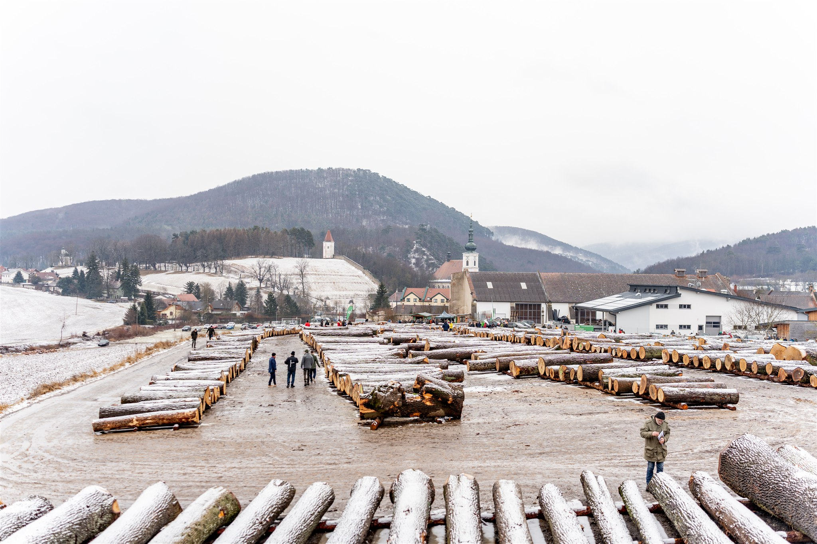

Slide 17
Themen
Holzmarkt/Wertholzversteigerung
Forstliche Förderung
Umsetzungsstand Entwaldungsverordnung
Verordnung zur Wiederherstellung der Natur
Allgemeine Informationen

Slide 18
Überblick Forstliche Förderungen
Ländliche Entwicklung
Waldfonds
Keine
Doppelförderungen
möglich
Vom Bund finanzierte Förderungsmaßnahmen
Beinhaltet 10 verschiedene Maßnahmen
Budget von 430 Mio. Euro für ganz Österreich
Budget Niederösterreich M1-M6: 73 Mio. Euro (inkl. M3)
Mittel aus der gemeinsamen Agrarpolitik (GAP)
Ist in unterschiedliche Themenbereiche gegliedert (z.B. Waldbewirtschaftung, Infrastruktur, …)
Budget von 139 Mio. Euro für ganz Österreich
Budget Niederösterreich LE23-27: 12,4 Mio. Euro

Slide 19
Waldfonds
Allgemein
Kürzung des Waldfonds aufgrund von österreichweiten Budgeteinsparungen:
  Österreichweit um 20 Mio. Euro (von 450 Mio. Euro auf 430 Mio. Euro)
  Niederösterreichweit um 388.000 Euro Budgeteinsparung
Budgetsituation Waldfonds Maßnahmen:
  M1 Wiederaufforstung → Budget bereits aufgebraucht → LE23-27
  M2 Pflegeeingriffe → Budget vermutlich bis Ende März/April erschöpft → fließender Übergang in LE23-27
  M4 Errichtung Nass/Trockenlager → Budget bereits aufgebraucht → LE23-27
  M5 Forstschutzmaßnahmen → derzeit noch über Waldfonds zu beantragen

Slide 20
Gesamter Umsetzungsstand M1-M10
02. Jänner 2026 Österreich
Quelle: LK Österreich
Maßnahme | Budget | Budget gebunden | Freies Budget | Prozent Budget gebunden | Zahlungsstand | Prozent Zahlungsstand
M1 Wiederaufforstung | 74 948 506 € | 64 387 013 € | 10 561 493 € | 85,91 % | 50 187 736 € | 66,96 %
M2 Pflegeeingriffe | 99 903 626 € | 84 542 172 € | 15 361 454 € | 84,62 % | 59 298 256 € | 59,36 %
M3 Borkenkäferabgeltung | 31 700 000 € | 31 445 425 € | 254 575 € | 99,2 % | 31 445 425 € | 99,2 %
M4 Nasslager/Trockenlager | 7 539 773 € | 5 697 972 € | 1 841 801 € | 75,57 % | 3 100 106 € | 41,12 %
M5 Forstschutz | 16 341 074 € | 13 264 365 € | 3 076 709 € | 81,17 % | 11 738 210 € | 71,83 %
M6 Waldbrand | 14 567 021 € | 10 891 519 € | 3 675 502 € | 74,77 % | 6 820 778 € | 46,82 %
M7 Biotreibstoffe | 30 500 000 € | 28 000 000 € | 2 500 000 € | 91,8 % | 14 000 000 € | 45,9 %
M8 Forschung Waldbau | 39 300 000 € | 36 684 605 € | 2 615 395 € | 93,35 % | 29 526 820 € | 75,13 %
M9 Holzverwendung | 76 100 000 € | 68 016 138 € | 8 083 862 € | 89,38 % | 44 754 051 € | 58,81 %
M10 Biodiversität | 17 000 000 € | 12 253 091 € | 4 746 909 € | 72,08 % | 5 901 893 € | 34,72 %
Abwicklung | 22 100 000 € | 21 275 688 € | 824 312 € | 96,27 % | 13 791 806 € | 62,41 %
Summe | 430 000 000 € | 376 457 987 € | 53 542 013 € | 87,55 % | 270 565 082 € | 62,92 %

Slide 21
Waldfonds Zwischenbericht
02. Jänner 2026 Niederösterreich
Quelle: LK Österreich
Maßnahme | Budget | Budget gebunden | Freies Budget | Prozent Budget gebunden | Zahlungsstand | Prozent Zahlungsstand
M1 Wiederaufforstung | 17 232 172 € | 17 178 532 € | 53 640 € | 99,69 % | 11 713 889 € | 67,98 %
M2 Pflegeeingriffe | 26 899 934 € | 26 336 278 € | 563 656 € | 97,9 % | 17 616 370 € | 65,49 %
M4 Nasslager/Trockenlager | 1 154 533 € | 1 154 533 € | 0 € | 100 % | 723 333 € | 62,65 %
M5 Forstschutz | 355 463 € | 319 110 € | 36 353 € | 89,77 % | 313 550 € | 88,21 %
M6 Waldbrand | 2 800 144 € | 2 533 174 € | 266 970 € | 90,47 % | 1 962 724 € | 70,09 %
Summe | 48 442 246 € | 47 521 627 € | 920 619 € | 98,1 % | 32 329 867 € | 66,74 %

Slide 22
Waldfonds
Auswertung Niederösterreich
Waldfonds-Maßnahmen:
  M1 (Wiederaufforstung): 2.559 Anträge
  M2 (Pflege und Durchforstung): 7.199 Anträge
  M4 (Errichtung Nass/Trockenlager): 4 Anträge
  M5 (Forstschutzmaßnahmen): 181 Anträge
Waldbauliche Detailauswertung:
  Rund 9 Mio. Forstpflanzen wurden gesetzt
  Rund 1 Mio. Laufmeter Zaun wurde errichtet
  Rund 2.100 Hektar geläutert (Jungbestandspflege bis 10 m MH)
  Rund 2.200 Hektar wurden durchforstet (Erstdurchforstung bis 20 m MH)

Slide 23
Ländliche Entwicklung 23-27
Budgetsituation in Niederösterreich
Aktuell bereits 265 Anträge gestellt
Vorhabensart | Pro Jahr in Euro | Gesamt in Euro | Bewilligt in Euro
73-03 Infrastruktur | 870.400 | 4.352.000 | 1.028.018
73-04 Waldbewirtschaftung | 1.320.272 | 6.601.362 | 185.723
78-02 Wissenstransfer land- und forstwirtschaftliche Themenfelder | 53.865 | 269.325 | -
78-03 Wissenstransfer außerland- und forstwirtschaftliche Themenfelder | 235.520 | 1.177.600 | 138.510
davon Waldpädagogik | 21.000 | 105.000
davon Waldbezogene Pläne | 50.560 | 252.800 | 138.510
davon Naturschutz Forst | 163.960 | 819.800

Slide 24
Ländliche Entwicklung 23-27
Auswertung Niederösterreich
Infrastruktur:
  Bereits 6 Stichtage abgeschlossen
  39 Anträge wurden in Summe eingereicht
  Davon wurden 32 Anträge bewilligt
  Bereits 12 Zahlungsanträge gestellt
Waldwirtschaftsplan:
  bereits 47 Anträge eingereicht
  33 Anträge davon bewilligt, 3 storniert
  55 % des Budgets bereits verbraucht
  9 Anträge sind bereits abgerechnet

Slide 25
Informationen zum Waldfonds und LE23-27
Antragsstellung
in erster Linie soll der Förderwerber den Online-Antrag selbstständig ausfüllen
andernfalls stehen ihm zur Antragsstellung
  die Forstberater der BBK (persönlich im Büro, telefonisch, schriftlich)
  diverse Ausfüllhilfen und
  Beratungsvideos zur Verfügung
  Aufforstung: https://www.youtube.com/watch?v=8dDvhUblbl0
  Durchforstung/Pflege: https://www.youtube.com/watch?v=8vq4lnavD5M
Die gemeinsame Antragstellung mit Unterstützung durch den Forstberater der BBK (Beratung im Büro bei Förder- und Zahlungsanträgen) über die Digitale Förderplattform ist kostenpflichtig. Dies gilt nur für Förderanträge im Rahmen der LE 23–27.
  Fördersumme unter 4.000 € → 80,00 €
  Fördersumme über 4.000 € → 180,00 €

Slide 26
Themen
Holzmarkt/Wertholzversteigerung
Forstliche Förderung
Umsetzungsstand Entwaldungsverordnung
Verordnung zur Wiederherstellung der Natur
Allgemeine Informationen

Slide 27
EUDR-Entwicklung – Zeitleiste
Verschiebung Anwendungsstart um 1,5 Jahre (30.6.2027) für Klein- u. Kleinstunternehmer außerhalb der EUTR
1.1.2021
29.6.2023
3.10.2024
30.12.2024
30.12.2025
30.12.2026
Beginn -Tatbestand „Entwaldung“
Umsetzungsfrist 18 Monate
1. Verlängerung
2. Verlängerung
EUDR tritt in Kraft
Ankündigung
1. Verschiebung um ein Jahr
Ursprüngliches Ende d. Umsetzungsfrist
Start d. Anwendung => Verschiebung um 12 Monate
Verschiebung Anwendungs-beginn um weitere 12 Monate aus dem EUTR-Sektor
Notes:
6. Dezember 2022 – Einigung über die EUDR im Trilog
21. Dezember 2022 – Förmliche Zustimmung des Ausschusses der Ständigen Vertreter zur Verordnung
19. April 2ß23 – Annahme der Verordnung durch das Europäische Parlament
9. Juni 2023 – Veröffentlichung im Amtsblatt der EU

Slide 28
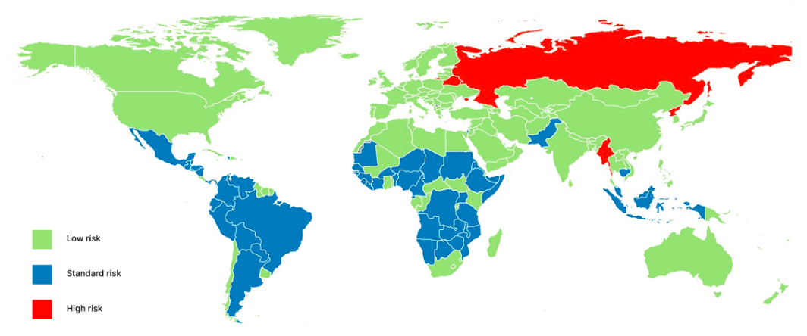

Länderbenchmark - Risikobewertung
  Hochrisikoländer – Russland, Weißrussland, Nordkorea u. Myanmar
Notes:
Dreistufiges System zur Bewertung von Ländern:
Einteilung in hohes, mittleres und geringes Risiko
Alle Länder starten mit geringem Risiko
2025 wurde die Einteilung von der EU-Kommission durchgeführt
Österreich wird ein geringes Risiko attestiert; Daher greift für Marktteilnehmer nur eine vereinfachte Sorgfaltspflicht
Zunächst wird keine vierte Kategorie „Nullrisikoklasse“ eingeführt

Slide 29
Vereinfachungen für Kleinst- & Kleinunternehmer
Gilt Auch für Primärerzeuger
EUDR – Stand 2023
Pflicht zur Abgabe einer Sorgfaltserklärung:
  Name bzw. Anschrift der Marktteilnehmers
  HS – Code – (4401 Brennholz; 4403 Rohholz)
  Bezeichnung der Ware
  Menge getrennt nach Rohholz u. Brennholz
  Geolokalisierung (GeoJSON – Format)
  Erzeugerland
  Holzarten (lateinische Namen)
  Zeitraum der Holzernte
Aktuelle EUDR – 2026 Vereinfachungen
  Einmalige Abgabe einer vereinfachten Sorgfaltserklärung
  Angabe der Betriebsadresse als Georeferenzierung ausreichend
  Holzmenge als Schätzmenge
  Keine lateinische Bezeichnung der Holzarten
  Anpassung der vereinfachten Sorgfaltserklärung bei grundlegenden Änderungen (z.B.: Mehr-mengen, Kalamitäten, Flächenveränderungen, …)

Slide 30
Kleinst- u. Kleinunternehmer
Gilt Nur in “low Risk” Ländern
Kleinstunternehmen:
Bilanzsumme 450.000 €
Nettoumsatzerlöse 900.000 €
Durchschnittliche Anzahl an Beschäftigten während des Geschäftsjahres
  10 Personen
Kleine Unternehmen:
Bilanzsumme 5 000.000 €
Nettoumsatzerlöse 10 000.000 €
Durchschnittliche Anzahl an Beschäftigten während des Geschäftsjahres
  50 Personen
Zum Bilanzstichtag dürfen max. 2 der 3 Größenmerkmale pro Kategorie überschritten werden!

Slide 31
Nachgelagerte Marktteilnehmer & Händler
EUDR – Stand 2023
  Erfassung und Prüfung der vorgelegten Sorgfaltserklärung
  Überprüfung der Referenznummern und Verifizierungscodes
  Weitergabe von Referenznummern an die nachgelagerte Lieferkette
Aktuelle EUDR – 2026 Vereinfachungen
  Keine Pflicht zur Weitergabe von Referenznummern
  Keine Prüfpflichten ihren Lieferanten gegenüber
  Keine eigene Sorgfaltserklärung notwendig
  Nur Registrierung im EU – Informationssystem notwendig!

Slide 32
Ausblick – 2026
Übermittlung der Identifikationsnummer für das Inverkehrbringen seiner Rohstoffe via vorhandener nationaler Programme
  Nationales Tool bzw. Mehrfachantrag?
EU – Kommission muss Berichte bis zum 30. April 2026 vorlegen
  Weitere konkrete Vereinfachungsvorschläge
  Bericht zu möglichen Auswirkungen
  Bericht zu erwartendem Verwaltungsaufwand

Slide 33
Themen
Holzmarkt/Wertholzversteigerung
Forstliche Förderung
Umsetzungsstand Entwaldungsverordnung
Verordnung zur Wiederherstellung der Natur
Allgemeine Informationen

Slide 34
Eckpunkte der Verordnung zur Wiederherstellung der Natur
Art. 1 – Wiederherstellungsmaßnahmen auf 20% EU-Flächen bis 2030, Maßnahmen auf „allen“ wiederherstellungsbedürftigen Ökosystemen bis 2050
Art. 3 – Begriffsbestimmungen: „guter Zustand“, „Wiederherstellung“, „städtische Grünflächen“…
Art. 4 – Wiederherstellung Lebensraumtypen und Habitate nach FFH- und VS-RL
Art. 6, 7 – Ausnahmen für Erneuerbare Energien und Landesverteidigung
Art. 8 – Städtische Ökosysteme
Art. 9 – Wiederherstellung frei fließender Gewässer und Auen
Art. 10 – Wiederherstellung von Bestäuberpopulationen
Art. 11 – Wiederherstellung agrarischer Ökosysteme
Art. 12 – Wiederherstellung von Waldökosystemen
Art. 14-17 – Wiederherstellungsplan – Vorarbeiten (zB Kartierungen) und Inhalte
Delegierte Rechtsakte (zB Formatvorlagen, Änderung der Anhänge, zufriedenstellender Rahmen)
Art. 27 – Aussetzungsklausel
Anhänge: LRT und Arten / Definitionen + Methodik / Bsp. für WH-Maßnahmen

Slide 35
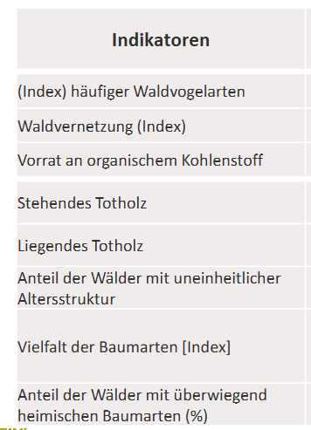
ART. 12 WALD
Alle Indikatoren müssen ab in Kraft treten einen Aufwärtstrend haben, bis ein national festgelegter “zufriedenstellender” Wert erreicht wird (bis 2050)
Ein Indikator kann gestrichen werden, jedoch nicht der Waldvogel-Index
Streichung: wahrscheinlich Vernetzung, da LW. betroffen

Slide 36
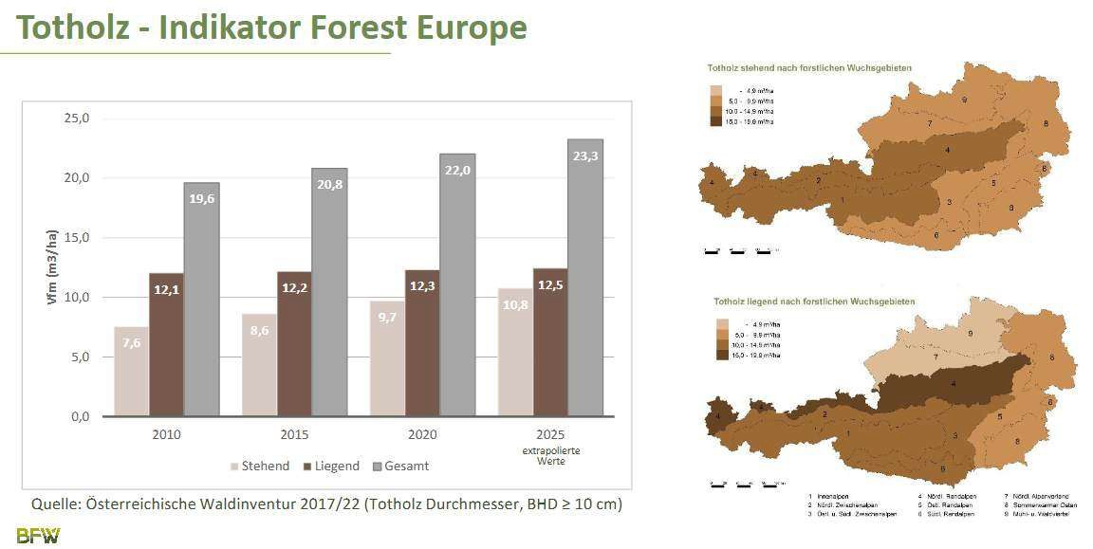
ART. 12 WALD - Datenerhebung

Slide 37
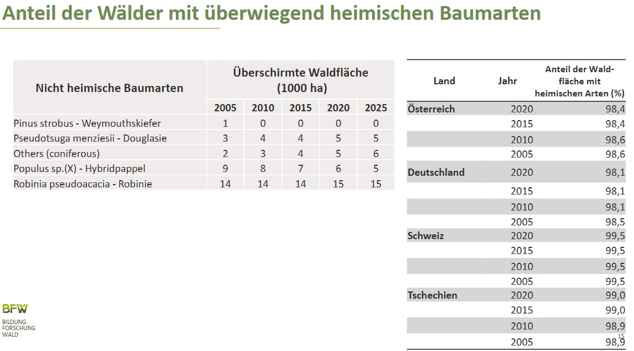

ART. 12 WALD - Datenerhebung

Slide 38
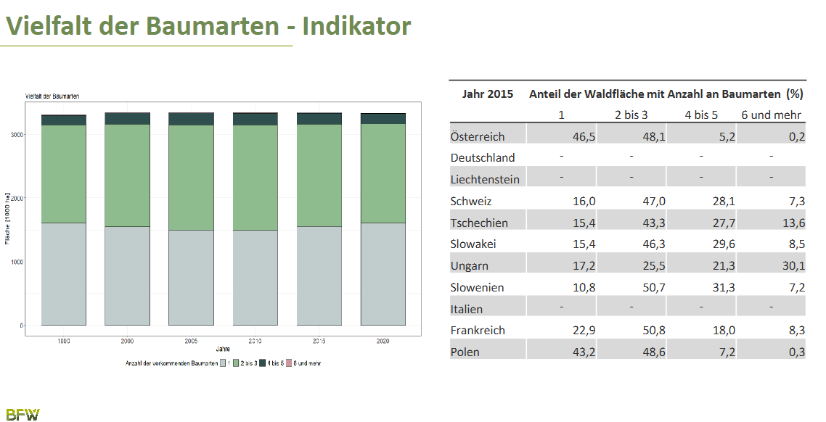

ART. 12 WALD - Datenerhebung

Slide 39
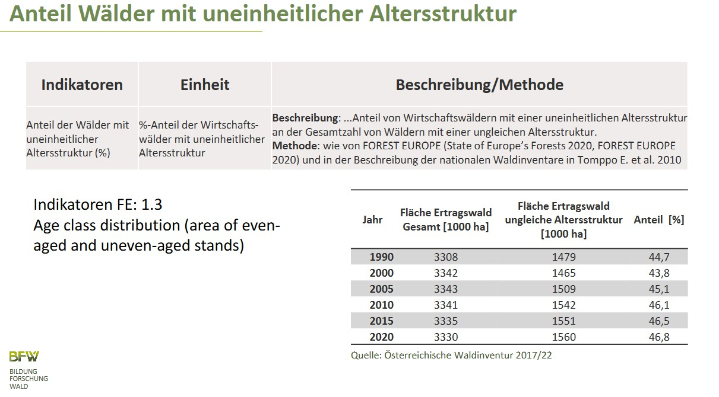

Slide 40
AUSBLICK
Bis 2030: Zeit nutzen, die Methoden/Erhebungen/Einstufungen zu überarbeiten
Alles, was nicht sicher belegt werden kann, muss ausgespart bleiben
Fehlende Finanzierung wird erheblichen Einfluss auf Umsetzung haben

Slide 41
Themen
Holzmarkt/Wertholzversteigerung
Forstliche Förderung
Umsetzungsstand Entwaldungsverordnung
Verordnung zur Wiederherstellung der Natur
Allgemeine Informationen

Slide 42
Forstschutzsituation 2025
Niederösterreich
2025 keine Kalamitätsschäden im größeren Ausmaß durch Wind, Schadinsekten oder Schnee-bzw. Eisbruch eingetroffen
→ Daraus resultierend zu wenig Holz am Markt
Borkenkäfer 2025:
  Entwicklung durch kühle Witterung gebremst
  deutlich kleinere Käfernester aufgrund von viel Niederschlag im Vegetationszeitraum
  Schwerpunkte ähnlich wie 2024 im Alpenvorland, jedoch weniger Intensität

Slide 43
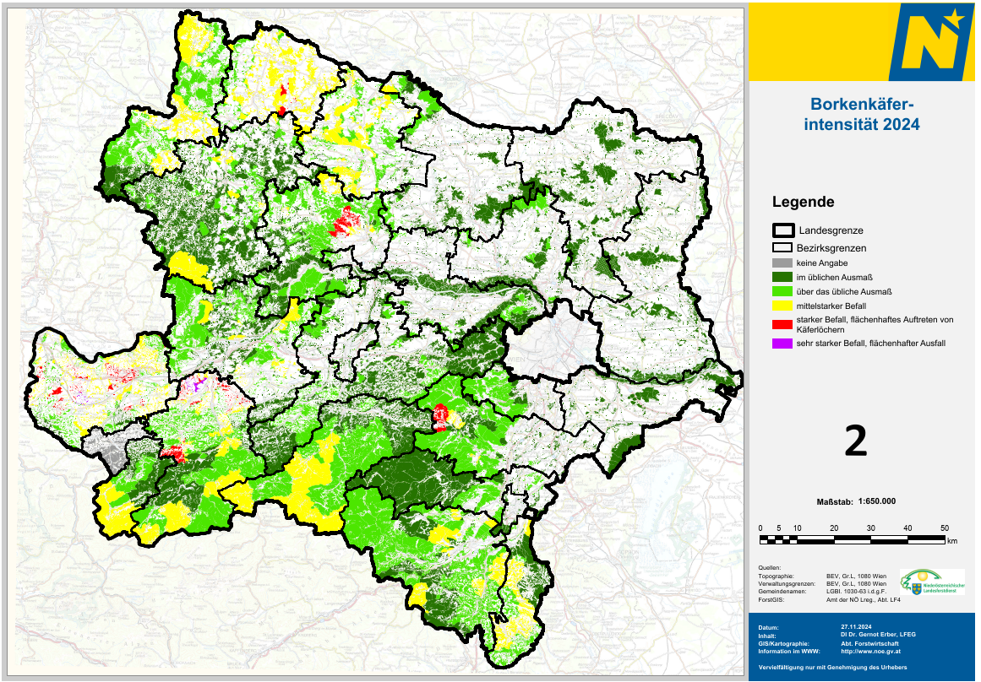
Borkenkäferintensität 2024
Quelle: Landesforstdirektion NÖ

Slide 44
Forstliche Aus- und Weiterbildung
HBLFA Wieselburg, Schloss Weinzierl 1, 3250 Wieselburg
  02. September 2025, 19 Uhr
LFS Edelhof, Edelhof 1, 3910 Zwettl
  04. September 2025, 19 Uhr
LFS Warth, Aichhof 1, 2831 Warth
  08. September 2025, 19 Uhr
  Forstwirtschaftsmeister 18 Uhr
LFS Pyhra, Kyrnbergstraße 4, 3143 Pyhra
  09. September 2025, 19 Uhr
  Schwerpunkt 2026/27: Sichere Waldarbeit

Slide 45
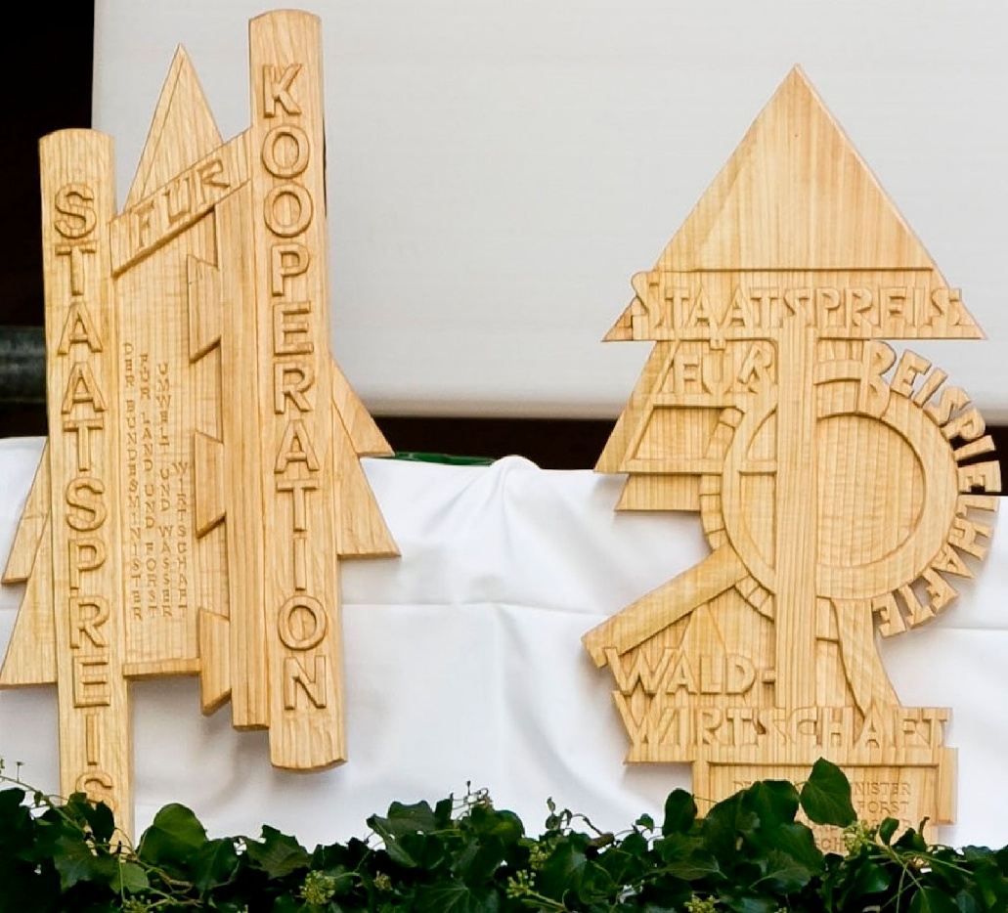
Österreichische Staatspreis Wald 2026
Ausschreibung durch das BMLUK
Nachhaltige Waldbewirtschaftung
Klimaangepasste Waldbewirtschaftung
Schutzwaldmanagement
Wald-Wild-Management
Innovation
Jugend
Öffentlichkeitsarbeit (neu seit 2026)
Bioenergie (neu seit 2026)
Die Einreichfrist endet mit 15. März 2026!
Lisa Mathis

Slide 46


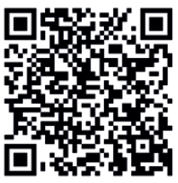
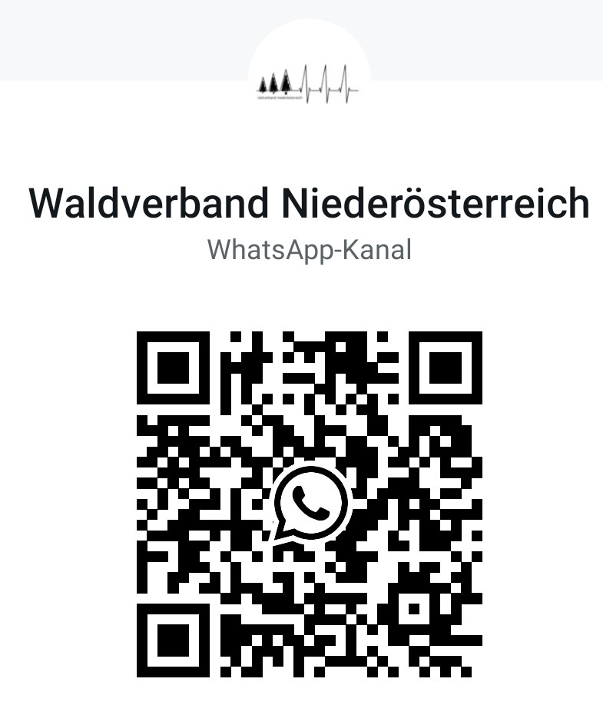
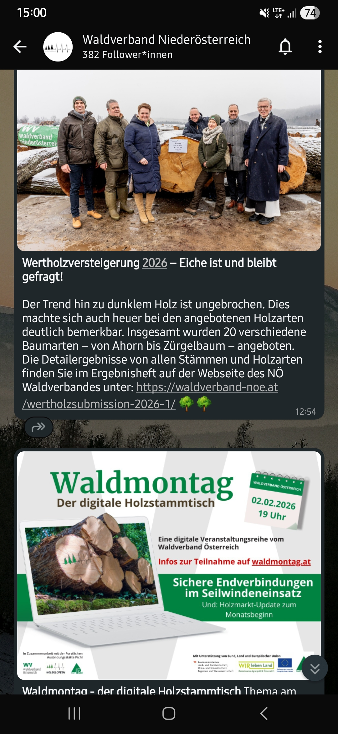
Waldgeschichten, Waldmontag,
Whats-App Kanal
Waldgeschichten
  Wertvolle Informationen rund um den Wald für breite Bevölkerung sowie fachliche Informationen für den bzw. die Waldbesitzer:in
  www.waldgeschichten.com
Waldmontag
  Veranstaltungsreihe online per ZOOM jeden Montag zu forstlichen Fachthemen
  Bereits über 100 Videoaufzeichnungen können jederzeit nachgeschaut werden
Whats-App Kanal Waldverband Niederösterreich
  Aktuelle forstliche Themen und Veranstaltungstermine direkt am Whats App Kanal des Waldverbandes Niederösterreich

Slide 47

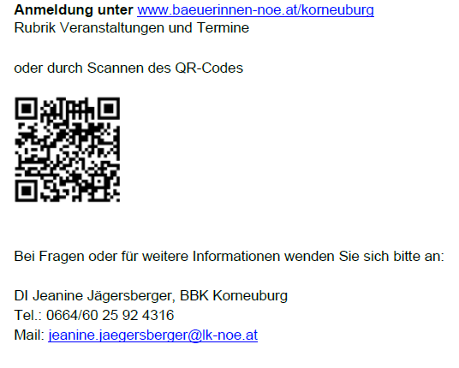

Slide 48
LK NÖ Intern
Forstabteilung LK Niederösterreich
LK Niederösterreich → Kostenbremse
Keine Änderung der flächendeckenden Beratung in Niederösterreich
Referatsleitung seit 01. September 2025
  DI Karl Schuster - DI Harald Hebenstreit
Abteilungsleitung ab 01. September 2026
  DI Werner Löffler - DI Ulrich Schwaiger

Slide 49
Vielen Dank für Eure Aufmerksamkeit

